Slide 1
SISTEMAS OPERACIONAIS 2026/II · PUCRS
Contagem paralela de objetos em uma matriz binária
Versão sequencial e versão paralela com POSIX Threads
Lucas Gaelzer Machado
23200069
Stefan Chagas
23200106
Exemplo 3 do enunciado: 5 objetos, grade 2x2
Prof. Filipo Novo Mór
Notes:
Apresentar a dupla e o tema. O trabalho conta objetos (componentes conexos com conectividade 8) em uma matriz binária, com uma versão sequencial de referência e uma versão paralela com POSIX Threads.

Slide 2
O problema: contar objetos com conectividade 8
0 = fundo, 1 = primeiro plano.
Um objeto é um grupo de células 1 ligadas na horizontal, na vertical ou na diagonal.
Cada célula tem 8 vizinhos.
Sem as diagonais (conectividade 4), um tabuleiro de xadrez 9 x 9 teria 41 objetos; com conectividade 8, é um só.
1
1
0
0
0
1
1
0
0
0
0
0
0
1
0
0
0
0
1
0
1
0
0
0
0
Desafio da versão paralela
Um objeto pode atravessar as divisões da matriz. Somar as contagens de cada região conta o mesmo objeto mais de uma vez.
Exemplo 1 (5 x 5): 3 objetos
Notes:
Explicar a definição. Apontar no exemplo 1 que a célula de baixo à esquerda é um objeto isolado e a coluna da direita é outro. Antecipar o problema central: objetos que cruzam fronteiras.

Slide 3
Estratégia: POSIX Threads
Processos (fork)
Pthreads ✓ escolhida
Memória isolada: rótulos e equivalências precisariam de mmap ou pipes
Criação mais cara
Mais recursos para liberar
Matriz e rótulos já compartilhados
Criação barata
Risco: condições de corrida → mutex e particionamento dos dados
Ideia central: dividir a matriz em blocos, rotular cada bloco em paralelo e depois unir os pedaços de objetos que se tocam nas fronteiras.
Notes:
Justificar a escolha: todos os trabalhadores precisam ler a mesma matriz e escrever nos mesmos rótulos. Com threads, a memória já é comum; o custo é ter que sincronizar. Resumo do slide de aula: processos para segurança, threads para desempenho.

Slide 4
Versão sequencial: flood fill iterativo
1
Percorre a matriz linha a linha
Vetor de rótulos zerado marca o que já foi visitado.
-1,-1
-1,+0
-1,+1
2
Célula 1 sem rótulo → novo objeto
Incrementa o contador e empilha a célula.
+0,-1
(r,c)
+0,+1
+1,-1
+1,+0
+1,+1
3
Desempilha e testa os 8 vizinhos
Vizinho 1 e não visitado recebe o rótulo ao ser empilhado (nunca entra duas vezes).
■ horizontal/vertical ■ diagonal
4
Pilha explícita no heap
Sem recursão: objetos com milhões de células não estouram a pilha de chamadas.
Tempo O(L·C)
cada célula é empilhada no máximo uma vez
Notes:
Mostrar a função contar_objetos_sequencial. Pontos-chave: marca ao empilhar, e não ao desempilhar, para não duplicar; a pilha é dinâmica (realloc), o que atende ao item 41 do enunciado sobre recursão excessiva. Esta versão é a referência de correção e de desempenho.

Slide 5
Decomposição: grade de blocos e fila dinâmica
B0
T0
B1
T1
B2
T2
B3
T3
Blocos retangulares
-b LxC configura a grade; padrão 2T x 2T. Faixa i começa em ⌊i·n/B⌋, então as sobras se espalham.
B4
T1
B5
T0
B6
T3
B7
T2
Fila dinâmica
Um contador proximo_bloco protegido por mutex_fila. Cada thread pega o próximo bloco livre até esvaziar.
B8
T2
B9
T3
B10
T0
B11
T1
B12
T3
B13
T2
B14
T1
B15
T0
Por quê?
Mais blocos que threads equilibra regiões densas e esparsas; blocos têm menos borda que faixas.
Ex.: -t 2 → grade 4x4 (padrão 2T x 2T). Cores = thread que retirou o bloco
Notes:
Explicar montar_faixas e retirar_bloco. Mostrar que a quantidade de partes é maior que a de threads, o que o enunciado permite. A fila dinâmica é o escalonamento: quem termina antes pega outro bloco.

Slide 6
Fases e sincronização
Fase 1
PARALELA
flood fill dentro de cada bloco
rótulos locais 1, 2, 3…
Prefixos
SEQUENCIAL
rótulo global =
deslocamento[bloco] + local − 1
Fase 2
PARALELA
bordas direita e inferior
uniões em lote (mutex)
Contagem
SEQUENCIAL
raízes da union-find
= número de objetos
join
join
Matriz
somente leitura
Rótulos
cada bloco é escrito por uma única thread; a fase 2 só lê
Fila de blocos
mutex_fila em volta do contador
Union-find
mutex_uniao, uma vez por lote de até 4096 pares
Deadlock
impossível: nenhuma thread segura dois mutexes
Notes:
O pthread_join entre as fases funciona como barreira (pthread_barrier não existe no macOS). Ressaltar que a maior parte da proteção vem do particionamento: cada thread escreve só no próprio bloco. Os mutexes protegem apenas o contador da fila e a union-find. Ordem de aquisição: nunca dois ao mesmo tempo.

Slide 7
Consolidação: por que somar não basta
G0
G0
8
soma simples dos componentes locais
5
objetos de verdade
G0
G2
G1
G3
G2
G4
G6
O objeto central de 2x2 cai nos 4 blocos e vira G1, G3, G4 e G6.
Rótulos globais únicos sem coordenação: depois da fase 1, uma soma de prefixos sobre os componentes de cada bloco dá a cada bloco uma faixa própria de rótulos.
G5
G7
G5
G7
G7
Exemplo 3, grade 2x2, antes da consolidação
Notes:
Mostrar com o modo -v. Na matriz 8000x8000, a soma simples erraria por 17 mil objetos com a grade 8x8. Os rótulos locais não dependem de qual thread processou o bloco, então os globais são sempre os mesmos.

Slide 8
Fronteiras, diagonais e o encontro de 4 blocos
Cada bloco examina só a borda direita e a inferior, então cada fronteira é vista uma vez.
Cada célula 1 da borda testa 3 vizinhos do outro lado: em frente e as duas diagonais. Isso cobre também a quina onde 4 blocos se encontram.
G0
G0
G0
G2
G1
G1
G2
G1 ~ G3 horizontal (3,3)-(3,4)
G1 ~ G4 vertical (3,3)-(4,3)
G1 ~ G6 diagonal (3,3)-(4,4)
G3 ~ G4 antidiagonal (3,4)-(4,3)
... 8 pares → 3 uniões efetivas
G1
G1
G5
G7
G5
G7
G7
Union-find: a menor raiz vira o representante, então a ordem das uniões não muda o resultado.
Depois da união: G0, G1, G2, G5, G7 → 5 objetos
Notes:
Código: examinar_fronteiras, registrar_par e descarregar_pares. Explicar que a diagonal (3,3)-(4,4) liga dois blocos que só se tocam pela quina. Os pares ficam em um buffer privado e entram na região crítica em lote.

Slide 9
Demonstração
$ make
$ ./conta-objetos-sequencial tests/obrigatorios/exemplo3.txt
Objetos: 5
$ ./conta-objetos-paralelo -t 2 -b 2x2 -v tests/obrigatorios/exemplo3.txt
Componentes locais (soma simples): 8
[thread 0] equivalencia G1 ~ G3 ...
Objetos: 5
$ make test
== Resultado: 743 verificacoes, 0 falha(s)
$ ./conta-objetos-paralelo -t 4 -v -g 8000 8000 0.30 2026
Tempo por etapa (ms): ... fase 1 (paralela) 154.356 | prefixos e
union-find 2.045 | fase 2 (paralela) 0.649 | contagem 0.856
Notes:
Roteiro ao vivo: compilar; rodar o exemplo 3 nas duas versões; mostrar o -v com a soma simples errada e as equivalências; rodar make test; rodar a matriz grande com -t 1 e -t 4 para comparar o tempo.

Slide 10
Testes de correção
743
verificações, 0 falhas
Ex. | Dimensões | Esperado | Sequencial | Paralelo
1 | 5 x 5 | 3 | 3 | 3
2 | 6 x 8 | 4 | 4 | 4
3 | 8 x 8 | 5 | 5 | 5
4 | 9 x 12 | 6 | 6 | 6
5 | 12 x 12 | 7 | 7 | 7
5 obrigatórias + 10 adicionais × 1, 2, 3, 4, 8 threads × 7 grades
50 repetições: sempre o mesmo resultado
200 matrizes aleatórias: sequencial = paralela
Oráculo independente em Python
ThreadSanitizer, Helgrind, Valgrind: 0 erros
Casos adicionais: só zeros, serpentina por todos os blocos, tabuleiro de xadrez (só diagonais), X cruzando a quina, 1 x 20, 14 x 1, 1 x 1…
Notes:
Os resultados paralelos valem para todas as combinações de threads e grades, inclusive a 2x2 e a 3x3 do enunciado e um bloco por célula. O tabuleiro de xadrez teria 41 objetos com conectividade 4 e tem 1 com conectividade 8.

Slide 11
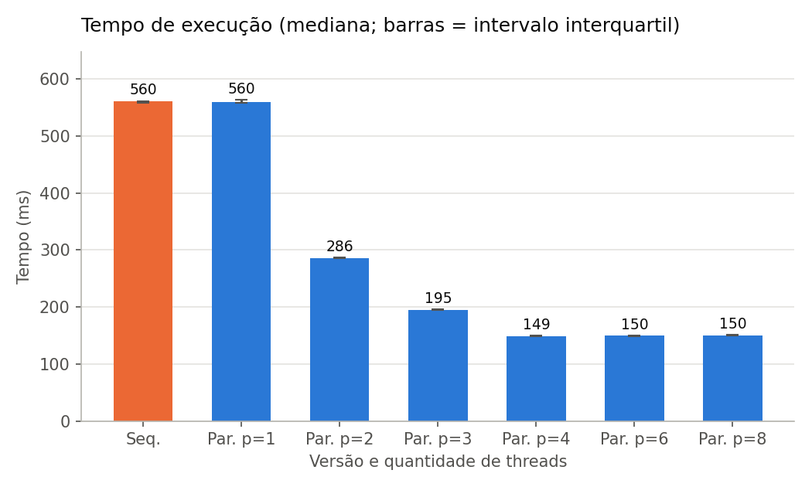
Desempenho: matriz 8000 x 8000
3,77×
aceleração com 4 threads
0,94
eficiência com 4 threads
560 → 149 ms
sequencial → paralela
Mediana de 10 repetições intercaladas; 4 núcleos; 3.023.082 objetos
Notes:
Metodologia: mesma matriz gerada por semente nas duas versões; clock_gettime(CLOCK_MONOTONIC); geração excluída do tempo; 1 aquecimento; configurações intercaladas para que variações da máquina afetem todas por igual. Com 1 thread, a paralela empata com a sequencial: a estrutura extra custa cerca de 3 ms.

Slide 12
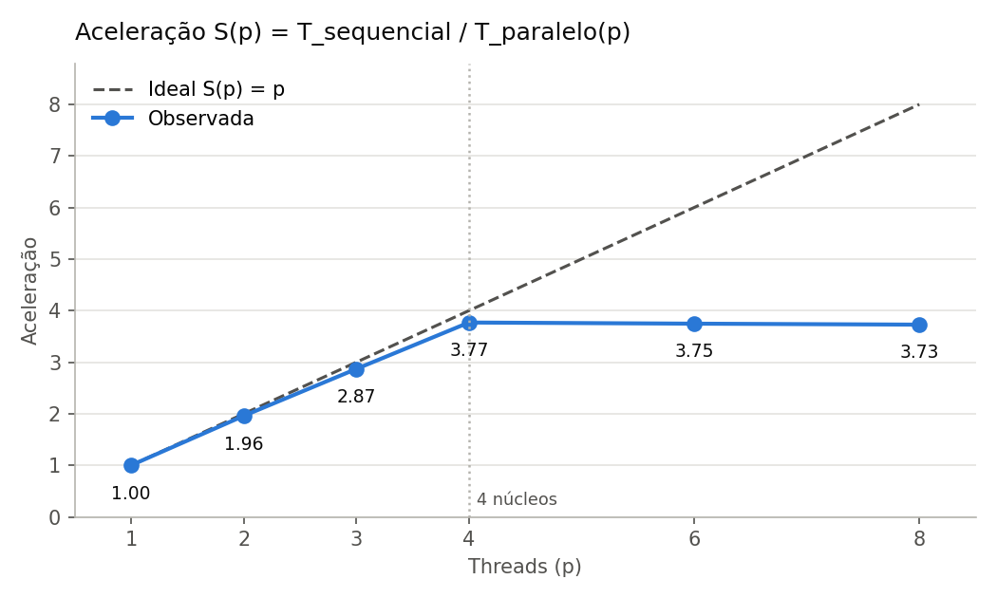
Escalabilidade e quando o paralelo perde
Até 4 threads: quase linear. Fase 1 = 98% do tempo; consolidação < 1%.
6 e 8 threads: patamar de cerca de 3,75. Só há 4 núcleos; as threads extras dividem os mesmos núcleos.
Amdahl: cerca de 0,55% sequencial → máximo de 3,94 com 4 núcleos.
Exemplo 5 (12 x 12): sequencial 0,003 ms; paralela 0,073 ms (1 thread) a 0,224 ms (8 threads). Até 75× mais lenta: criar e esperar threads custa mais que contar 144 células.
Notes:
Explicar o patamar pelo número de núcleos. Para matrizes pequenas, o tempo cresce com o número de threads, o que mostra que o custo é o de pthread_create/join. Em 500x500 já há ganho: 2,79 com 4 threads.

Slide 13
Conclusões
1
Correto
Sequencial e paralela idênticas em 743 verificações, com conectividade 8 inclusive nas quinas.
2
Rápido onde importa
Aceleração de 3,77 com 4 threads em 8000 x 8000; nas matrizes minúsculas a sobrecarga domina.
3
O difícil é juntar
Dividir é simples. Consolidar exige rótulos únicos, diagonais e uma union-find protegida.
4
Próximo passo
União sem bloqueio com atômicos (C11) e paralelizar a soma de prefixos.
Obrigado! · Lucas Gaelzer Machado e Stefan Chagas
Notes:
Fechar com o aprendizado principal: particionar os dados para que cada thread escreva só na sua região simplifica a sincronização. Abrir para perguntas.

